Slide 1
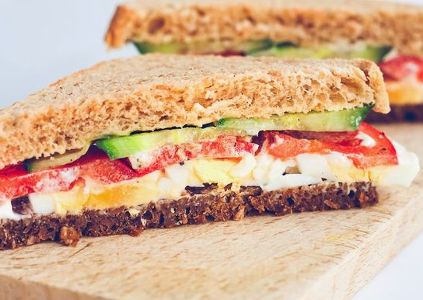
Lab – Energiindholdet i en sandwich

Slide 2
Plan
Dagens figur
Praktisk øvelse: Energiindholdet i en sandwich

Slide 3
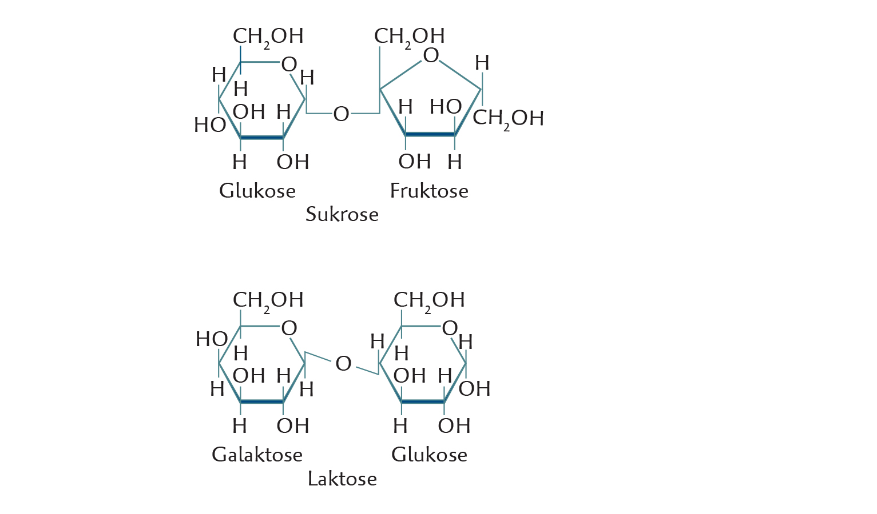
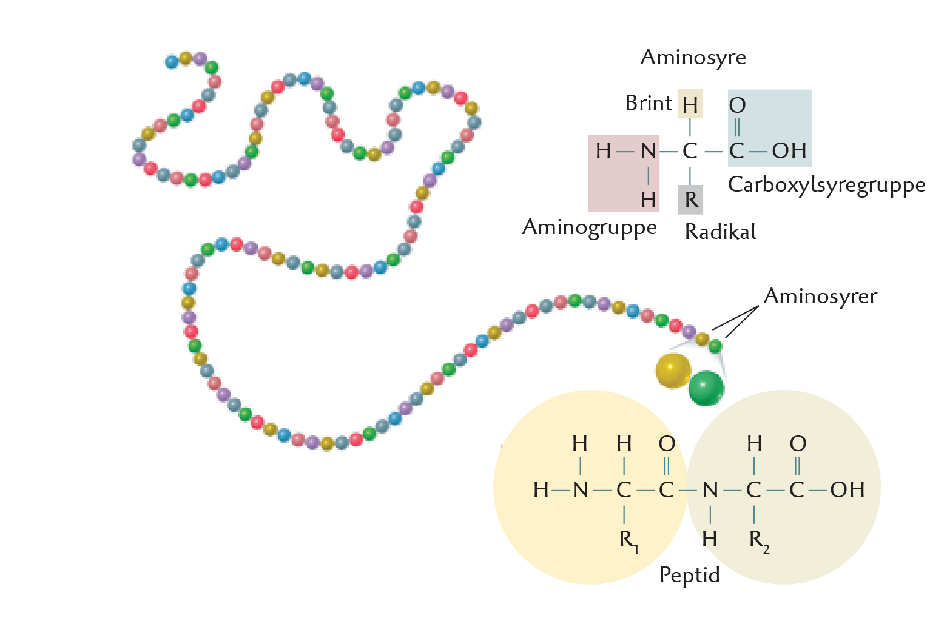
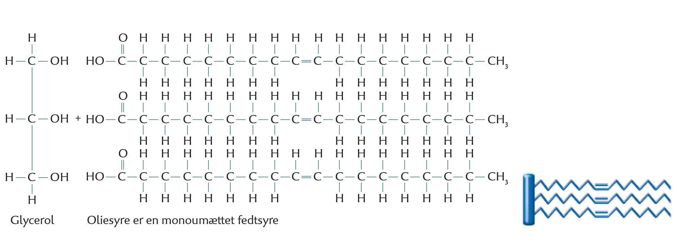
Dagens figur
Hvordan er proteiner, triglycerider og kulhydrater opbygget?

